Slide 1
前缀和与差分
授课人：黄海

Slide 2
一维前缀和构建
s[i] = s[i - 1] + q[i];
查询区间和
s[r] - s[l - 1]
一维前缀和总结

Slide 3
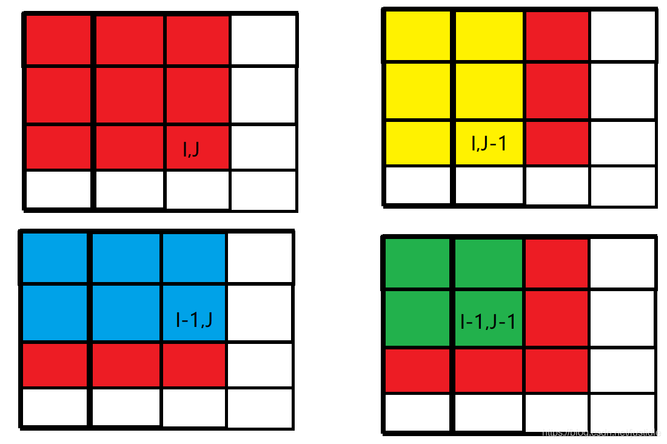
二维前缀和总结
二维前缀和构建
s[i][j]=s[i−1][j]+s[i][j−1]−s[i−1][j−1]+a[i][j]

Slide 4
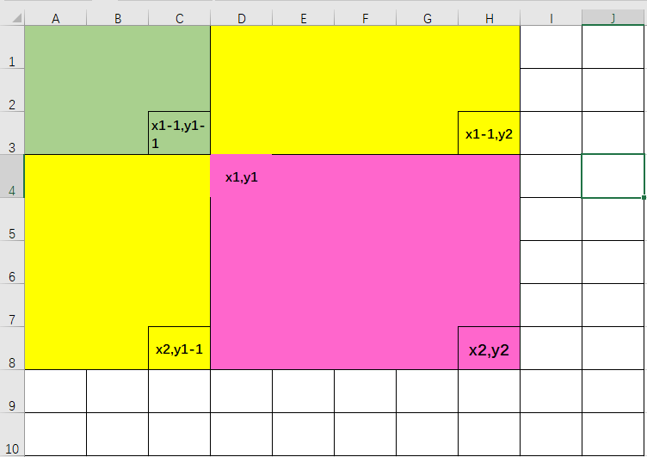
二维前缀和总结
二维前缀和应用
s[x2][y2] - s[x1 - 1][y2] - s[x2][y1 - 1] + s[x1 - 1][y1 - 1]

Slide 5
一维差分总结
差分与前缀和互为逆运算。
有差分数组可以还原成原数组，有原数组可以计算出差分数组。
差分的作用：
在某个区间[l,r]的多次操作都加上（或减去）一个数x时，一维差分可以大大提高运算速度。

Slide 6
一维差分总结
一维差分的构建
void insert(int l,int r,int c){
b[l]+=c;
b[r+1]-=c;
}

Slide 7
一维差分总结
一维差分的应用
多次在区间内加或减一个数字，计算最终的数组。
//利用差分数组，生成结果数组
for(int i=1;i<=n;i++)b[i]+=b[i-1],printf("%d ",b[i]);

Slide 8
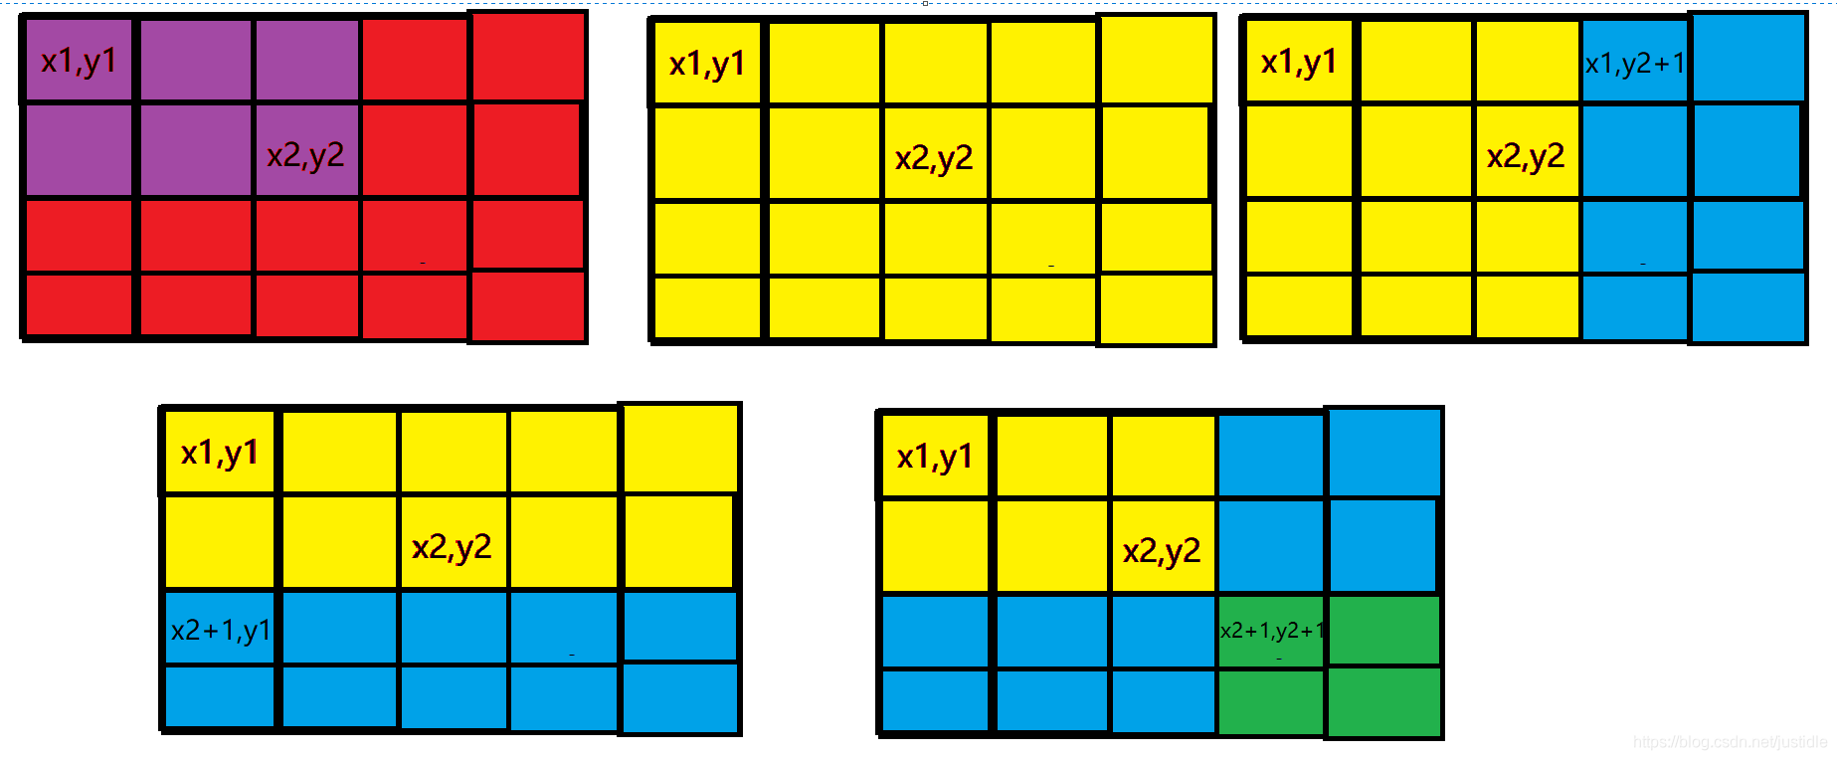
二维差分总结
二维差分构建
void insert(int x1, int y1, int x2, int y2, int c){
b[x1][y1] += c;
b[x2 + 1][y1] -= c;
b[x1][y2 + 1] -= c;
b[x2 + 1][y2 + 1] += c;
}

Slide 9
二维差分后还原为原数组
for (int i = 1; i <= n; i++)
for (int j = 1; j <= m; j++)
//二维前缀和公式
a[i][j] = a[i - 1][j] + a[i][j - 1] - a[i - 1][j - 1] + b[i][j];

